Slide 1
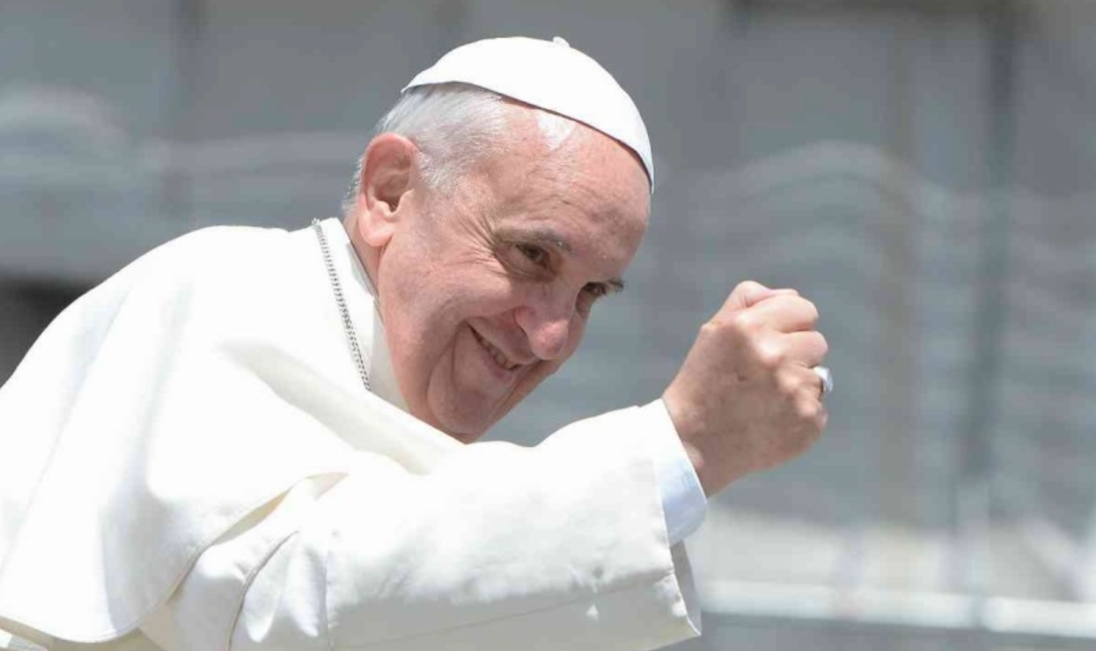
Posolstvo A m o r i s l a e t i t i a a pastoračné perspektívy na Slovensku
Konferencia
Banská Bystrica – Badín
12. novembra 2016
Notes:
Predstavenie sa...
Príspevok vychádza zo 6. kap. Niektoré pastoračné perspektívy – časť Sprevádzať v prvých rokoch manželského života – č. 217 – a nasledujúce...
Zároveň využívam materiál Sprevádzať, rozlišovať, integrovať – Vademecum pre novú rodinnú pastoráciu... viac. autori z Inštitútu Jána Pavla II (aj náš hosť J. Granados), ktorý sa zaoberá a rozoberá „sprevádzanie“ – ale v oveľa širšom pohľade, ako sa mu venuje 6. kap. AL

Slide 2
Sprevádzanie manželov v prvých rokoch manželského života
sprevádzanie – kľúčový pojem – nielen v 6. kapitole
– nie je uponáhľaným riešením problémov...
– vôbec „to“ nie je „jasné“ a len to stačí robiť...
– neponúka okamžité riešenia...
– nepomôže opakovať náuku, alebo pravidlá života...
– neznamená hľadať stratégie ako sa priblížiť svetu...
– vyžaduje postupné kroky...
Notes:
41 krát sa objavuje slovo „sprevádzať“ alebo jeho tvary v celej AL – preto ho možno zaradiť medzi kľúčové pojmy... celej našej pastorácie
Preto je potrebné sa ním zaoberať predtým, ako sa pozrieme na špecifické sprevádzanie v 1. rokoch manž. života...
...začnime tým, čo sprevádzanie nie je:
...vyžaduje ČAS – nevyhnutný na dozrievanie pravdy v človeku... Alebo ináč TRPEZLIVOSŤ !
...je to niečo celkom iné, ako ponuka duch. servisu... Lebo vyžaduje trpezlivé a dlhé kráčanie ...
...napr. nestačí zmeniť disciplínu sviatostí – to by možno vyriešilo „všetko“, ale znamenalo by to pokračovať v tom, že nesprevádzame ľudí...
...lebo je treba spolu-kráčať, aby človek objavil na ceste nové svetlo na obnovu života – podobne ako prvotná Cirkev sprevádzala rôzne dlhý čas katechumenov dovtedy, kým neprešli od pohanského ku kresťanskému spôsobu života...
...naopak, je treba napodobňovať Kristovu stratégiu, ktorý sa akoby náhodou stretával s ľuďmi preto, aby im ukázal cestu k Otcovi...
...sprevádzať je potrebné po krokoch, ktoré nemožno vynechávať, ani preskakovať (pre nedostatok času, či trpezlivosti) a tie závisia od vnútorných daností...

Slide 3
Sprevádzanie manželov v prvých rokoch manželského života
sprevádzanie = schopnosť kráčať s ľuďmi
„Cirkev chce vyjsť rodinám v ústrety s pokorným porozumením, a jej túžbou je «sprevádzať každú z nich i všetky spolu, aby objavili tú najlepšiu cestu na prekonanie ťažkostí, ktoré pri svojom napredovaní stretnú».“ (AL 200)
rodina – aktívny subjekt rodinnej pastorácie
Notes:
Je potrebná schopnosť kráčať s ľuďmi – a podľa pp. Františka ide o centrálne kritérium rodinnej pastorácie... (citát)
...rodiny majú objaviť cestu... A my ich máme sprevádzať – kráčať vedľa nich – všetkých...
..to si vyžaduje aby rodina bola aktívnym subjektom – nie iba objektom pastorácie – ako to zdôrazňuje sv. Otec hneď za citátom...

Slide 4
Sprevádzanie manželov v prvých rokoch manželského života
prvým miestom sprevádzania je rodina „...rodina nemôže prestať byť miestom opory, sprevádzania, vedenia...” (260)
rodina je subjektom evanjelizácie v pastorácii rodín (200)
potrebujeme použiť rodiny na sprevádzanie rodín, lebo to je misionárske povolanie kresťanskej rodiny (208, 230, 289)
takéto rodiny potrebujú nielen ochotu, ale aj vhodnú formáciu
Notes:
Sprevádzať v pastorácii neznamená, že sa to bude týkať len kňazov, ktorí by mali teraz robiť niečo ináč – ba dokonca naviac...
Od začiatku je treba vidieť pred sebou rodinu, lebo:

Slide 5
Sprevádzanie manželov v prvých rokoch manželského života
sprevádzanie – základný pastoračný princíp – 6. kapitola AL
blízka príprava na manželstvo
prvé roky života manželov
sobášia sa s predstavou romantickej, sentimentálnej lásky, veľmi povrchnej a málo kresťanskej...
s adolescentnou personalitou a závažnými nedostatkami, ktoré sa prejavia v prvých rokoch spoločného života
Notes:
Sv. otec v AL sa zaoberá sprevádzaním hlavne v 6.kap. – past. perspektívy – je tu zvlášť zdôraznené, pretože ide o základný pastoračný princíp
...týka sa predovšetkým 1) blízkej prípravy na manželstvo...
...a 2) prvých rokov života manželov...
podľa autorov komentáru k AL, ktorý využívam, Vademecum... ide o dva najväčšie nedostatky našej aktuálnej pastorácie – v nich sa skrýva príčina najťažšej choroby - epidémie, ktorá zasahuje rodinu...
pretože:...
... o príprave na manželstvo hovorili predo mnou, takže...

Slide 6
Sprevádzanie manželov v prvých rokoch manželského života
sprevádzanie v prvých rokoch umožňuje dobrá príprava... ...aby sobáš nebol ukončením cesty (211)
krehké vzťahy – len vágna náklonnosť a fyzická príťažlivosť (217)
oneskorené dozrievanie mladých (217)
manželstvo – celoživotný príbeh s nedokonalým partnerom (218)
príliš vysoké očakávania (221)
chýbajúca snaha rozvíjať lásku a budovať vzťah (219)
Notes:
...pozrime sa na sprevádzanie v prvých rokoch manželstva...
211 – „Blízka príprava, ako aj dlhšie sprevádzanie musia byť zamerané tak, aby snúbenci svadbu nevideli ako ukončenie cesty, ale aby manželstvo prijali ako povolanie, ktoré ich posúva vpred, so silným a realistickým rozhodnutím zdolávať spolu všetky skúšky a ťažké okamihy.“
Ako AL charakterizuje prvé roky manželstva...
...
...to sú všetko zároveň dôvody, pre ktoré je potrebné sprevádzanie...

Slide 7
Sprevádzanie manželov v prvých rokoch manželského života
manželia sú nástrojom a vzájomnou pomocou k rastu (221)
manželstvo je kráčaním cez rôzne etapy... (220)
manželstvo je “príbehom spásy” (221)
najdôležitejšia úloha muža a ženy v láske je: navzájom si pomáhať byť viac mužom a viac ženou (221)
pomáhať druhému vytvarovať sa vo vlastnej identite (221)
manželstvo je cesta vzájomného dialógu, rešpektovania časov a ohľadu na dôstojnosť partnera... (222)
Notes:
Súčasne však AL ponúka pozitívny pohľad na to, čo manželom môže pomáhať prvé roky zvládať...
... manželstvo ako cestu dozrievania, na ktorej je každý z manželov Božím nástrojom pre napomáhanie rastu toho druhého... (221)
... Kráčanie cez rozličné etapy:
od počiatočného dojmu charakterizovaného výrazne citeľnou príťažlivosťou
k darovaniu sa
k potrebe druhého človeka, ktorého vnímame ako súčasť vlastného života,
ku chuti vzájomnej spolupatričnosti,
ku chápaniu celého života ako spoločného projektu,
ku schopnosti klásť šťastie druhého nad svoje vlastné potreby,
k radosti, keď človek vidí svoje manželstvo ako dobro pre spoločnosť...
...Príbehom spásy: “začínať z krehkosti, ktorá vďaka Božiemu daru a tvorivej, ušľachtilej odpovedi človeka postupne ustupuje čoraz pevnejšej a vzácnejšej skutočnosti“
...mužom a ženou...
... Byť sám sebou a rešpektovať odlišnosť a slobodu...
... znovu objaviť encykliku Humanae vitae a apoštolskú exhortáciu Familiaris consortio - aby sa opätovne prebudila ochota k plodeniu, v kontraste s nepriateľskou mentalitou voči životu...

Slide 8
Sprevádzanie manželov v prvých rokoch manželského života
miestom sprevádzania je farnosť
dôležitá prítomnosť skúsených manželských párov – už pri príprave na manželstvo
ich svedectvo otvára prvý kontakt a ponúka podporu
potrebná „sieť“ (spoločenstvo/-á) párov vo farnostiach
„priestor“ sprevádzania: krst detí, 1. sv. prijímanie, požehnanie domovov, pohreby, stretnutia rodín, farský deň rodiny
Notes:
V nasledujúcej časti potom Sv. Otec hovorí o tom, kde – ako – kto môže sprevádzať...

Slide 9
Sprevádzanie manželov v prvých rokoch manželského života
príprava na krst detí pastoračná pomôcka: Stretnutia rodičov detí pred krstom dieťaťa, Rada pre rodinu KBS, 2005, 2014
prvé sv. prijímanie detí pastoračná pomôcka: Stretnutia rodičov prvoprijímajúcich detí, Rada pre rodinu KBS, 2003, 2013
„sieť“ rodín = spoločenstvá rodín (manželov) Škola animácie rodinných spoločenstiev...
Notes:
...zvlášť dôležité sú – krst a príprava pred
...1. sv. prijímanie detí
Prichádzajú aj páry, ktoré nie sú zosobášené, ale vieru pre svoje deti, zdá sa chcú...
Je to priestor pre farskú katechézu dospelých – rodinnú katechézu...
... Návody ako a čo robiť máme... Už niekoľko rokov...
...konkrétne prvé kroky sprevádzania...?
...budovať „farnosť priateľskú rodine“...
...niekoľko manž. párov – spoločenstvo...
...malé deti v kostole... mienkotvorné / pastoráciu ovplyvňujúce nie zbožné babky / generácia seniorov ?!
...sv. omše a príhovory pre mladé rodiny – raz za mesiac...

Slide 10
Z toho vychádza potreba pastoračného sprevádzania, ktoré pokračuje aj po slávení sviatosti. V tejto pastorácii je veľmi dôležitá prítomnosť skúsených manželských párov. Farnosť je považovaná za miesto, na ktorom skúsenejšie páry môžu byť ponúknuté k dispozícii pre tie mladšie, s prípadnou účasťou cirkevných združení, hnutí a nových spoločenstiev. Relatio Synodi 2014, 40
Prvé roky manželstva sú životne dôležitým a delikátnym obdobím, počas ktorého páry rastú v uvedomovaní si výziev a zmyslu manželstva.

Slide 11
Škola animácie rodinných spoločenstiev v saleziánskom duchu
I. EVANJELIZÁCIA
Nová evanjelizácia
Evanjelizácia v saleziánskom duchu
1. Svedectvo
2. Ohlasovanie
3. Výchova vo viere
4. Slávenie
5. Angažovanosť

Slide 12
Škola animácie rodinných spoločenstiev v saleziánskom duchu
I. EVANJELIZÁCIA
Cesta viery ako model evanjelizácie v saleziánskom duchu
1. Východisko
2. Animátorsky pár rodinného spoločenstva
3. Globálny cieľ
4. Ľudský rozmer
5. Duchovný rozmer
6. Rozmer združovania
7. Rozmer angažovania

Slide 13
Škola animácie rodinných spoločenstiev v saleziánskom duchu
II. ZDRUŽOVANIE RODÍN DO SKUPÍN A SPOLOČENSTIEV
Dôvody združovania
Don Bosco a spoločenstvá
Vznik, rozvoj a zánik skupiny/spoločenstva rodín
Problémy skupiny/spoločenstva rodín
Druhy skupín
Proces fungovania skupiny
Prostriedky pre rast skupiny/spoločenstva rodín
Základné predpoklady fungovania rodinného spoločenstva

Slide 14
Škola animácie rodinných spoločenstiev v saleziánskom duchu
II. ZDRUŽOVANIE RODÍN DO SKUPÍN A SPOLOČENSTIEV
Etapy vývoja vzťahov v skupine
1. Prenatálna etapa
2. Etapa detstva
3. Dospievanie
4. Mladosť
5. Dospelosť
6. Staroba

Slide 15
Škola animácie rodinných spoločenstiev v saleziánskom duchu
II. ZDRUŽOVANIE RODÍN DO SKUPÍN A SPOLOČENSTIEV
Predstavenie modelu stretnutia spoločenstva – „stretká“
1. Aklimatizácia
2. Úvodná modlitba
3. Rozjímanie s podelením
4. Katechéza
5. Hodnotenie a zdieľanie
6. Informácie, aktivity, angažovanosť
7. Záverečná modlitba

Slide 16
Škola animácie rodinných spoločenstiev v saleziánskom duchu
III. KATECHÉZA
Čo je katechéza?
Teologické kritéria katechézy
Druhy katechézy
• Katechéza u Ježiša Krista - príležitostná aj systematická
• Katechéza podľa pastoračných aktivít
Katechéza prvotnej evanjelizácie, ohlásenie, kerygma
Katechéza v službe permanentnej výchovy vo viere

Slide 17
Škola animácie rodinných spoločenstiev v saleziánskom duchu
III. KATECHÉZA
Katechéza u dona Bosca
Katechéta – Bohom poslaný prostredník
Vlastnosti autentickej katechézy
Príprava na katechézu
1. adresáti
2. téma katechézy
3. čas určený na katechézu
4. ciele katechézy
5. pomôcky a prostriedky

Slide 18
Škola animácie rodinných spoločenstiev v saleziánskom duchu
III. KATECHÉZA
Hlavné kroky katechézy
1. pripraviť
2. vidieť
3. posúdiť
4. konať
5. sláviť
6. zhodnotiť

Slide 19
Škola animácie rodinných spoločenstiev v saleziánskom duchu
IV. ITINERÁRE
Pochopiť podstatu a zmysel itinerárov pri animovaní skupinky
Objaviť metodiku tvorby itinerárov
Hlavné dimenzie itinerára
• Ľudský rozvoj a kultúra života
• Sociálny rozvoj a kultúra prostredia
• Duchovný rozvoj
• Angažovanie sa

Slide 20
Škola animácie rodinných spoločenstiev v saleziánskom duchu
IV. ITINERÁRE
Hlavné kroky tvorby itinerára
• situácia – realita
• cieľ – vízia
• cesty a prostriedky

